Slide 1
Cadenas de caracteres: Clases String y StringBuffer

Slide 2
1.- Cadenas de caracteres
Una cadena de caracteres o string realmente es un array de elementos de tipo char.
Para manejar cadenas de caracteres en Java existen las clases String y StringBuffer.
  La clase String permite manejar cadenas cuyo contenido es fijo, no se altera en toda la vida del programa.
  La clase StringBuffer permite secuencias de caracteres de tamaño y contenido variable a lo largo de la ejecución.

Slide 3
1.1.- Clase String
La clase String pertenece al paquete java.lang y proporciona bastantes métodos para trabajar con cadenas, algunos de los cuales ya hemos visto en temas anteriores.
Los operadores + y += también se pueden usar con cadenas (en el método print ya hemos usado el +):
    String s=new String();
    s="hola";
    System.out.println ("s:"+s); //Escribe s:hola
    s+="adios";
    System.out.println ("s:"+s); // Escribe s:holaadios

Slide 4
Constructores de String
Se puede inicializar un String dándole directamente un valor.
  String nombre=“Ana”;
Otra forma de inicializarlo, es a través de los siguientes constructores:
  String(): Crea una cadena vacía
  String(String s):Constructor de copia, crea una cadena cuyo contenido es copia de otra.
  String(char un_array[ ] ):
  Crea una cadena a partir de un array de caracteres
  String(char a[ ] ,int inicio,int cantidad): Crea una cadena extrayendo un fragmento de un array de caracteres

Slide 5
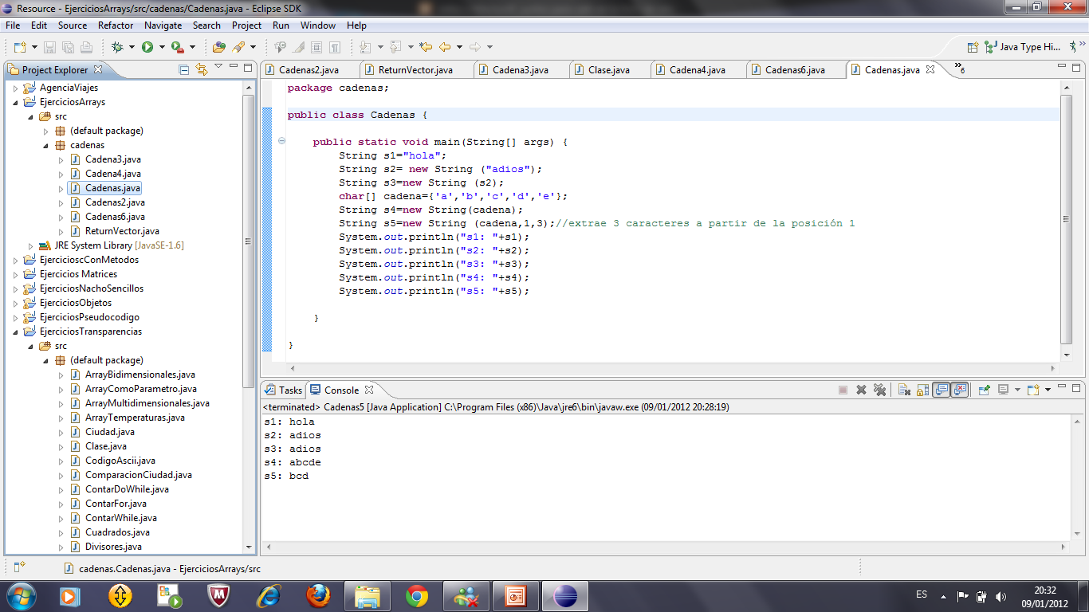

Slide 6
Operaciones String básicas
length(): Da el número de caracteres de cadena
charAt(int pos): Devuelve el carácter de la posición indicada. El acceso a una posición fuera de los límites de la cadena genera una excepción.
getChars(int inicio, int final, char a[], int inicioArray): copia los caracteres del String desde la posición inicio hasta la posición final (este carácter final no está incluido) en el array de caracteres a desde la posición que indica inicioArray.

Slide 7
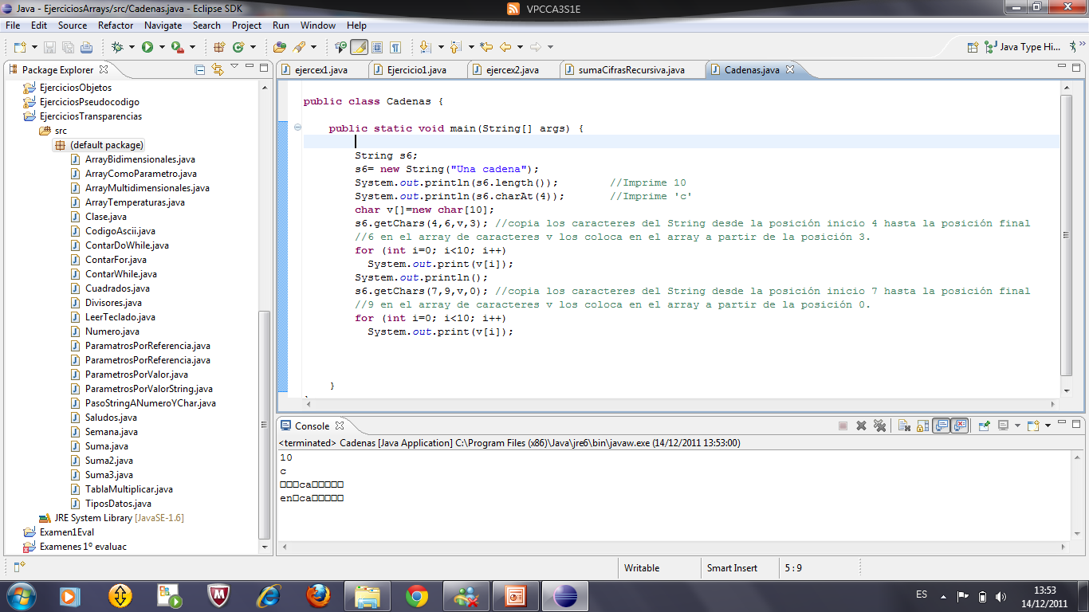

Slide 8
Comparación de Cadenas
Si comparamos 2 cadenas con cad1 == cad2 estaríamos comparando sus referencias (es decir, las posiciones de memoria a la que apuntan) y no su contenido.
Para comparar su contenido se deben usar los métodos equals() o compareTo(), que se utilizan así:
cadena1.equals(cadena2) y
cadena1.compareTo(cadena2)
equals(): Si la cadena argumento es igual que el String de referencia devuelve true; sino false.
compareTo(String s):Devuelve la diferencia entre los primeros caracteres no iguales entre ambas cadenas (carácter del String usado para invocar el método - carácter de s (parámetro))”, entendidos como valores enteros (devuelve 0 si las cadenas son iguales). Si una es más larga que otra y la menor es el comienzo de la otra devuelve la diferencia de longitudes.

Slide 9
Comparación de Cadenas(II)
Otros métodos:
  equalsIgnoreCase(String S) Como el equals pero sin apreciar mayúsculas y minúsculas
  startsWith(String S) Comprueba si la cadena comienza con los caracteres de S
  endsWith(String S) Comprueba si la cadena termina con los caracteres de S

Slide 10
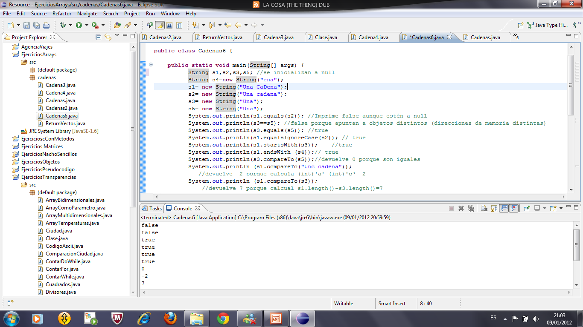

Slide 11
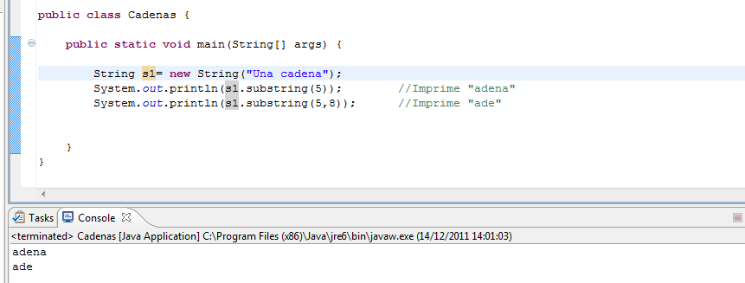
Creación de subcadenas
substring(int comienzo) devuelve la subcadena desde comienzo hasta el final de la cadena
substring(int comienzo, int final) devuelve la subcadena a partir de comienzo y que finaliza justo antes del carácter final.
Ejemplo:

Slide 12
Búsqueda dentro de cadenas
indexOf(char c) busca la primera aparición del carácter dentro de la cadena (si no está devuelve -1)
indexOf(char c, int comienzo) busca el carácter dentro de la cadena a partir de la posición comienzo
indexOf(String S) busca la primera aparición de S dentro de la cadena
indexOf(String S, int comienzo) busca S dentro de la cadena a partir de la posición comienzo

Slide 13
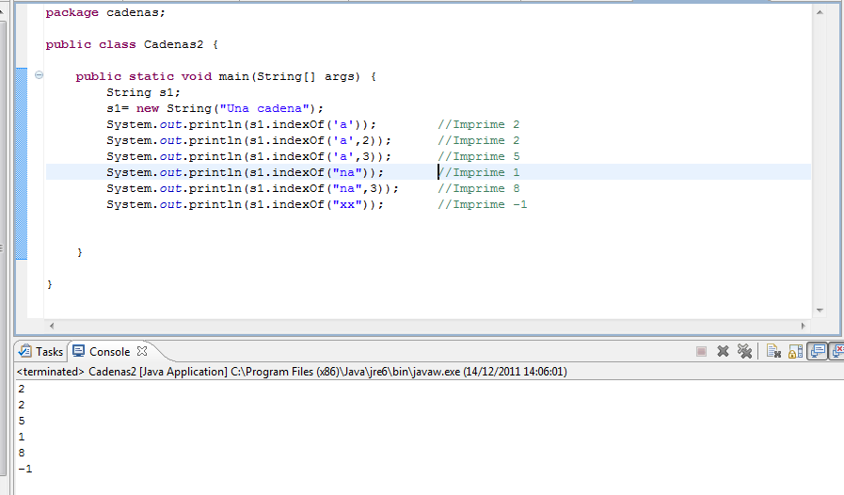
Ejem. Oper. búsqueda

Slide 14
Modificación de cadenas
Las cadenas de caracteres no modifican su valor, pero se pueden crear copias de objetos de tipo cadena con su valor modificado.
Los siguientes métodos devuelven nuevos objetos con la cadena modificada.
  concat(String S) Concatena S a la cadena (puede usarse +)
  replace(char a, char a_new) Sustituye el carácter a por el a_new en toda la cadena
  toLowerCase() Pasa la cadena a minúsculas
  toUpperCase() Pasa la cadena a mayúsculas
  trim() Elimina de la cadena los espacios que tenga al principio o final

Slide 15
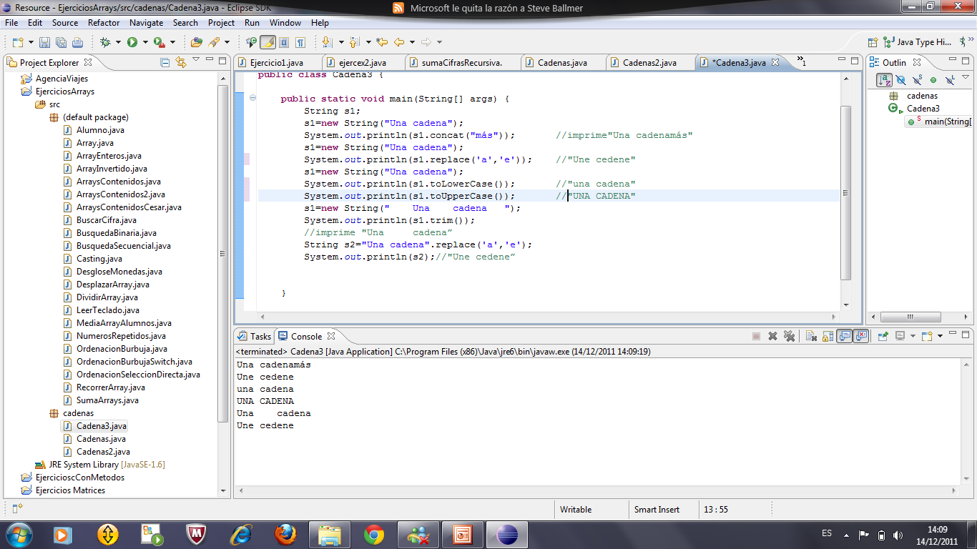

Slide 16
Método valueOf
Convierte valores de tipos primitivos a cadenas
Es un método estático de la clase String (no necesita instanciar objeto)
Está sobrecargado con varias definiciones:
  valueOf(char datos[]) De array de caracteres a cadena
  valueOf(boolean c) De booleano a cadena
  valueOf(char c) De carácter a cadena
  valueOf(int i) De entero 32 bit a cadena
  valueOf(long l) De entero 64 bit a cadena
  valueOf(float f) De flotante 32 bit a cadena
  valueOf(double d) De flotante 64 bit a cadena
  valueOf(Object objeto) Convierte el objeto en cadena, invocando implícitamente el método toString() del objeto

Slide 17
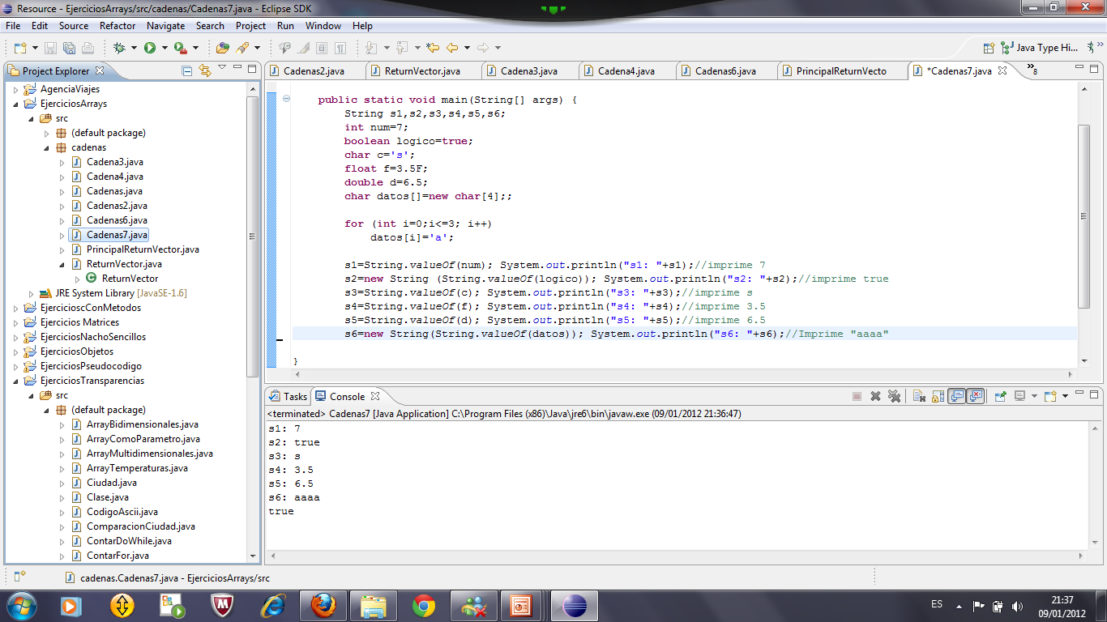

Slide 18
Wrappers o envoltorios
Pertenecen al paquete java.lang
Emulan a los tipos primitivos, pero son clases. Si se trabaja con Wrappers se están manejando objetos, lo que no ocurre con los tipos primitivos.
Una de las ventajas de los Wrappers es la facilidad de conversión entre tipos primitivos y cadenas de caracteres, en ambos sentidos.
Existen Wrappers para cada tipo primitivo de dato (Byte, Short, Integer, Long, Float, Double, Character, Boolean)
Son final por lo que no admiten clases descendientes.

Slide 19
Constructores de los Wrappers
Cada Wrapper tiene dos constructores. Por ejemplo, el Wrapper Integer:
  Integer (int);
  Integer (String);
  Integer n=new Integer(32);
  Integer n=new Integer("32");
  Float r=new Float(3.1416);
  Float r=new Float ("3.1416");
  String pi=new String("3.1416");
  Float r=new Float(pi);

Slide 20
Métodos de Wrappers
Conversión del Wrapper al dato primitivo correspondiente:
  byteValue(), shortValue(), intValue(), longValue(), doubleValue(), floatValue()
  Ejemplo:
    Integer e=new Integer(32); int n=e.intValue(); //n=32
    float r=new Float(3.1416).floatValue(); //r=3.1416
Conversión del Wrapper a String: método toString() que convierte un objeto a una cadena de caracteres:
  Ejemplo:
  Integer n=new Integer("32");
    String s1= new String(n.toString());//s1=“32”
    String s2=n.toString(); //s2="32"
    Float r=new Float(3.1416);
    String s1= new String(r.toString());//s1=“3.1416”
Para convertir el dato primitivo a String también puede usarse el método String.valueOf() que hemos visto en el punto anterior

Slide 21
Métodos de Wrappers
Conversión de String al Wrapper correspondiente:
  Integer.parseInt(String) // método estático que no necesita instanciar objeto de la clase (idem el resto de los Wrappers)
    String str1=“1”;
    int n=Integer.parseInt(str1);
  new Integer(String).intValue() //método no estático que necesita instanciar un objeto de la clase (idem el resto de los Wrappers)
    Integer m=(new Integer(str1)).intValue();
  Integer.decode(String).intValue(); //mezcla de ambos. Método estático. No para Float, Double y Boolean
    int p1=Integer.decode(str1).intValue();

Slide 22
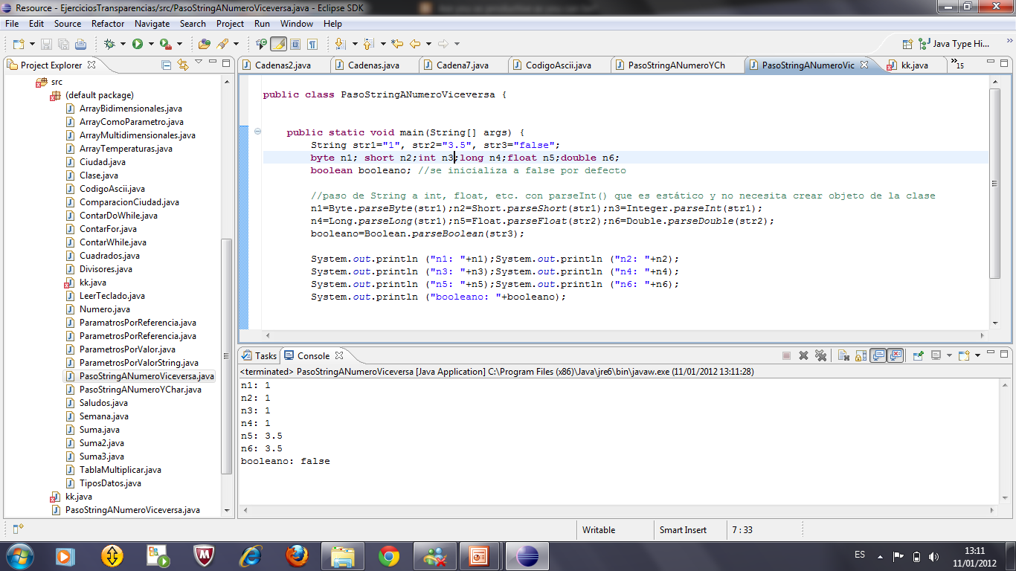

Slide 23
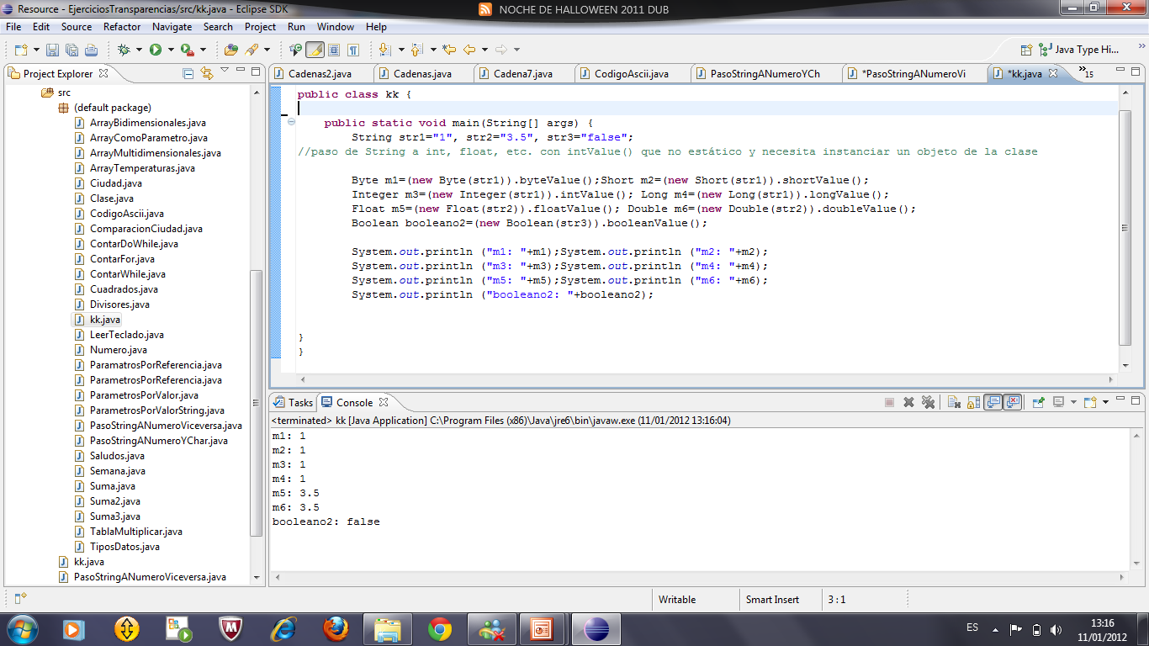

Slide 24
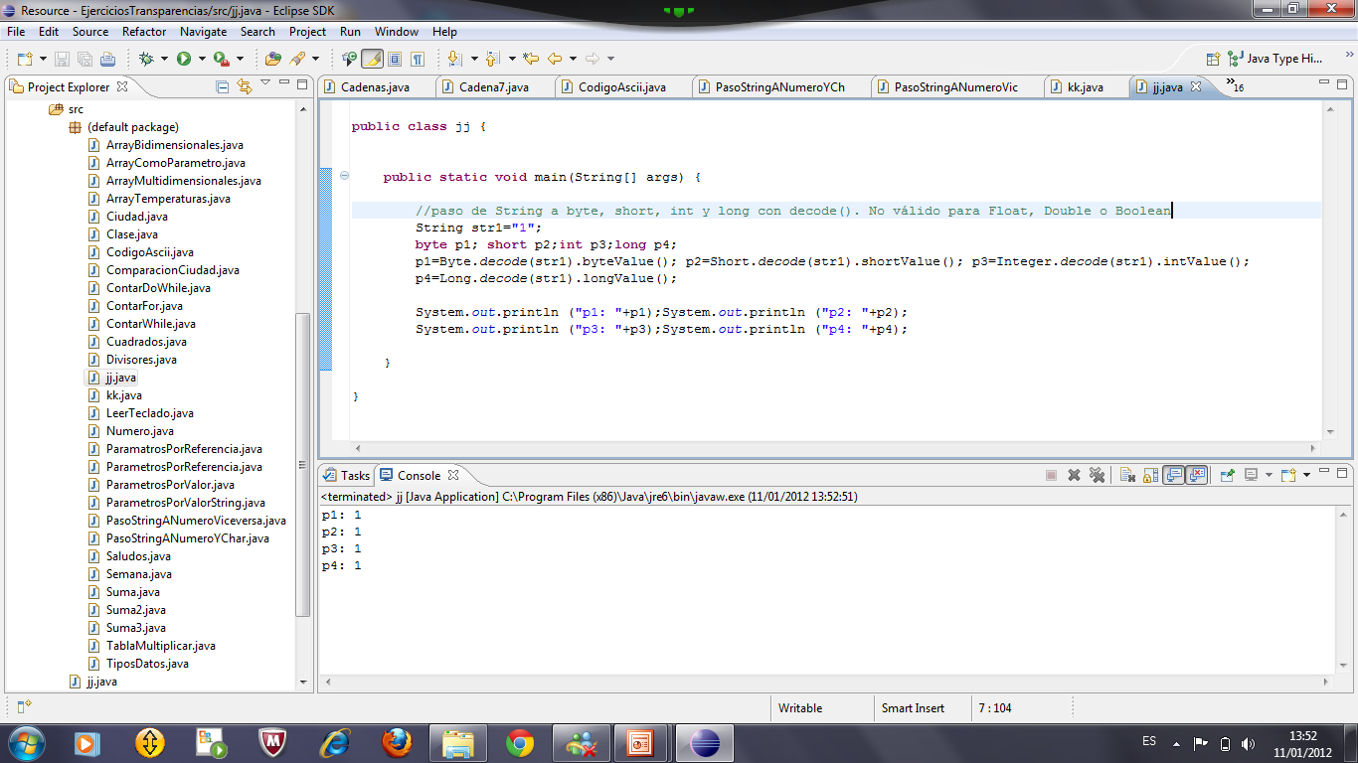

Slide 25
Resumen: Conversiones
“a y de” String
int (similar para Short, Byte, Long)
  A String: String.valueOf(int)
  De String: Integer.parseInt(String) // met. Estático
  De String: new Integer(String).intValue() //met. No Estático
  De String: Integer.decode(String).intValue();// no válido para Float ni Double
float
  A String: String.valueOf(float)
  De String: Float.parsefloat(String)
  De String: new Float(String).floatValue()
double
  A String: String.valueOf(double)
  De String: Double.parseDouble(String)
  De String: new Double(String).doubleValue()
boolean
  A String: String.valueOf(boolean)
  De String: new Boolean(String).booleanValue()

Slide 26
StringBuffer
La clase StringBuffer permite crear y modificar secuencias de caracteres sobre la marcha.
Se puede especificar la capacidad deseada (en número de caracteres) para un StringBuffer. Si se excede de esta durante el uso, el sistema automáticamente reservará más espacio, pero eso requiere trabajo para el sistema.
Constructores:
  StringBuffer buf1,buf2,buf3;
  buf1=new StringBuffer();//capacidad 16 caracteres
  buf2=new StringBuffer(10); //capacidad 10 caracteres
  buf3=new StringBuffer("Hola a todos");

Slide 27
StringBuffer:Métodos relacionados con el tamaño
length(): Devuelve el número de caracteres que contiene el StringBuffer.
capacity(): Devuelve el número máximo de caracteres que puede contener el StringBuffer
setLength(int i): Establece cual es el tamaño del StringBuffer. Si el número es menor al número de caracteres existentes, se trunca la cadena.
ensureCapacity(int i): Reserva el espacio de memoria para almacenar i caracteres. Si la capacidad original es menor que el argumento, el método asegura una capacidad igual al número especificado como argumento o el doble de la capacidad original más dos, lo que sea mayor.
toString( ): Convierte el StringBuffer en una cadena de caracteres.

Slide 28
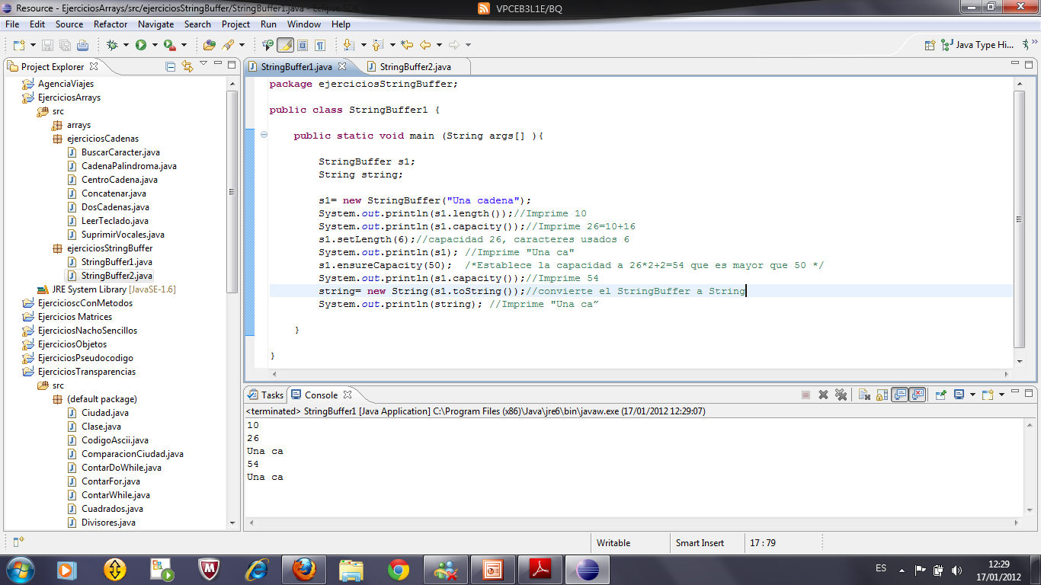
StringBuffer:Ejem 1

Slide 29
StringBuffer:Métodos relacionados con los caracteres
char charAt(int posicion): devuelve el carácter ocupado por la posición
void setCharAt(int posicion, char c): asigna al carácter que está en posición el carácter c
void getChars(int inicio, int final, char a[], int inicioArray): copia los caracteres comprendidos entre inicio y final (este excluido) en el array de caracteres a desde la posición inicioArray.
StringBuffer deleteCharAt(int pos): devuelve el StringBuffer eliminando el carácter que está en la posición pos
int indexOf(String s): idéntico al método de la clase String. No admite argumento de tipo char.
int indexOf(String s, int comienzo): idéntico al método de la clase String. No admite argumento de tipo char.

Slide 30
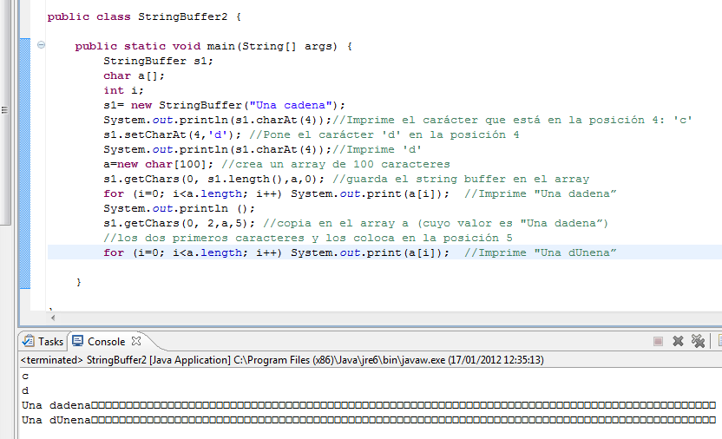
StringBuffer:Ejemplo 2

Slide 31
StringBuffer:Métodos relacionados con los caracteres
void append(tipoDato a): Anexa una cadena de caracteres a un StringBuffer. tipoDato es un tipo básico, un array de caracteres, un String o un tipo Object. Convierte a String el argumento que recibe y lo anexa al StringBuffer. La concatenación de las cadenas se basa en la utilización de StringBuffer. Son equivalentes las siguientes sentencias:
  String s1= "BC"+22;
  String s2=new StringBuffer().append("BC").append(22).toString();
void insert(int posicion, tipoDato a): Siendo tipoDato uno de los tipos básicos, un array de caracteres, un String o un tipo Object. Se utiliza para insertar el valor de la variable a en la posicion indicada. Por ejemplo para insertar al final del StringBuffer:
  s1= new StringBuffer("Una cadena sin limites");
  s1.insert(s1.length(), 345);
  System.out.println(s1);//Imprime "Una cadena sin límites345"

Slide 32
StringBuffer:Métodos relacionados con los caracteres
StringBuffer reverse(): invierte la cadena de caracteres
    StringBuffer s1=new StringBuffer(“ABCDE”);
    System.out.println(s1.reverse()); -> EDCBA
StringBuffer delete(int x, int y): elimina los caracteres entre las posiciones x e y (y no incluido)
    StringBuffer s1=new StringBuffer(“Ana Isabel”);
    System.out.println (s1.delete(3,7)); ->Anabel
StringBuffer replace(int x, int y, String s): sustituye los caracteres entre las posiciones x e y por el string s (y no incluido)
    StringBuffer s1=new StringBuffer(“Ana Isabel”);
    System.out.println(s1.replace(4,10, “Belen”);-> Ana Belen

